Slide 1
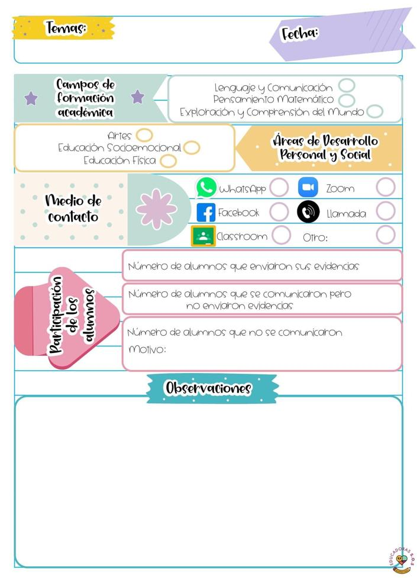
Datos
Datos
J. N. “María L. Pérez de Arreola”
Gabriela Guadalupe Rodríguez Díaz
2° A
Miércoles 21 de abril de 2021
10
El día de hoy la asistencia fue de 18 alumnos.
El aprendizaje esperado se desarrolló satisfactoriamente con las actividades implementadas, se logró la participación total de los niños presentes, al principio se mostraron un poco distraídos con la participación de un alumno, por lo cual, fue necesario intervenir para crear una interacción con el resto del grupo y centrar la atención.
Mediante las respuestas de los alumnos ante los cuestionamientos, se evaluó el logro del aprendizaje esperado.

Slide 2
